Slide 1
Reservas de Hotel:
¿quien cancela y por que?
Analisis sobre 119.000 reservas reales de dos hoteles en Portugal
Marcelo Vieira | Diplomatura en Inteligencia Artificial

Slide 2
De que vamos a hablar
• El problema: cancelaciones que nos cuestan plata
• Que datos tenemos
• Como los preparamos antes de analizarlos
• Que nos muestran cuando los miramos
• Cinco preguntas que les hicimos a los datos
• Que aprendimos y que podemos hacer

Slide 3
El problema
La situacion
• Dos hoteles en Portugal: uno en la ciudad, otro tipo resort en la playa
• Tres anos de reservas (2015-2017): casi 120.000 en total
• Una de cada cuatro reservas se cancela. Eso es mucha plata y mucha habitacion vacia.
Las preguntas que queremos contestar
• ¿Que tipo de reserva tiene mas chances de cancelarse?
• ¿Podemos anticiparnos para perder menos?

Slide 4
Las cinco preguntas que les hicimos a los datos
• ¿Donde se cancela mas: en Booking o reservando directo al hotel?
• ¿Los que piden cosas especiales (cuna, vista) cancelan menos?
• ¿Reservar con mucha anticipacion aumenta las chances de cancelar?
• ¿Los clientes que ya vinieron antes son mas confiables?
• ¿Los precios cambian segun la epoca del anio? ¿Cambian distinto en cada hotel?
Cada pregunta esta pensada para poder TOMAR UNA DECISION concreta al responderla.

Slide 5
01
Preparando los datos

Slide 6
Como preparamos los datos
Antes de analizar, hay que limpiar.
• Abrir el archivo y verificar que tiene todo lo que esperamos
• Detectar celdas vacias y decidir que hacer con cada una
• Eliminar filas repetidas (habia muchas)
• Sacar datos imposibles: precios negativos, reservas sin huespedes, etc.
• Armar columnas calculadas que nos sirven (fecha unica, total de noches, etc.)
• Recien aca: empezar a analizar

Slide 7
Celdas vacias: cuatro casos, cuatro decisiones
Cada vacio significa algo distinto. Por eso no se puede borrar todo igual.
Columna | Vacias | % del total | Que hicimos | Por que
Empresa (company) | 112.593 | 94 % | Pusimos 0 | Casi nadie reserva via empresa: el vacio significa "es persona", no falta el dato
Agente (agent) | 16.340 | 14 % | Pusimos 0 | Vacio = la reserva se hizo sin agencia
Pais (country) | 488 | < 1 % | Pusimos "Desconocido" | No se declaro al reservar, lo conservamos como categoria
Ninios (children) | 4 | < 0,01 % | Pusimos 0 | Casos sueltos, parecen errores de carga
Si borrabamos todas las filas con vacios perdiamos el 94% del dataset. Por eso pensamos cada caso.

Slide 8
Filas repetidas: una de cada cuatro
Lo que encontramos
• El 27% de las filas estaban exactamente duplicadas (unas 32.000)
• El archivo no tiene un "numero de reserva" unico para distinguirlas
Que hicimos: eliminarlas
• Que dos reservas coincidan en TODAS sus 32 columnas (incluida la fecha del ultimo movimiento) es practicamente imposible que sea casualidad
• Asumimos error de carga del archivo y lo dejamos documentado
• Quedamos con 87.000 reservas limpias para analizar

Slide 9
Columnas que creamos para facilitar el analisis
Columna nueva | Como se calcula | Para que sirve
Fecha de llegada (arrival_date) | Juntamos anio + mes + dia en una fecha real | Poder ordenar cronologicamente y filtrar por epoca
Total de noches (total_nights) | Noches de semana + noches de finde | Saber cuanto se queda cada huesped
Total de huespedes (total_guests) | Adultos + ninios + bebes | Detectar reservas sin nadie (errores)
Mes ordenado (arrival_date_month) | Convertir el mes para que respete el orden del calendario | Que los graficos por mes salgan de enero a diciembre
Rangos de anticipacion (lead_time_bin) | Agrupar los dias en: 0-7, 8-30, 31-90... | Mostrar el patron en barras claras
La idea: si vamos a usar algo en varias partes, mejor calcularlo una vez.

Slide 10
02
Mirando los datos

Slide 11
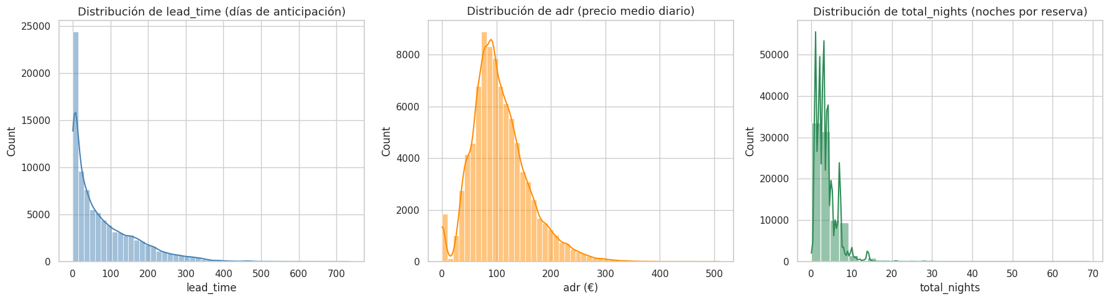
¿Como se distribuyen las tres variables clave?
Histograma
• Dias de anticipacion: la mayoria reserva con poco tiempo, pero unos pocos lo hacen con muchos meses
• Precio por noche: casi todo entre 50 y 150 €, con algunos casos premium mucho mas caros
• Cuanto se quedan: estadias cortas (1 a 4 noches), pocas largas

Slide 12
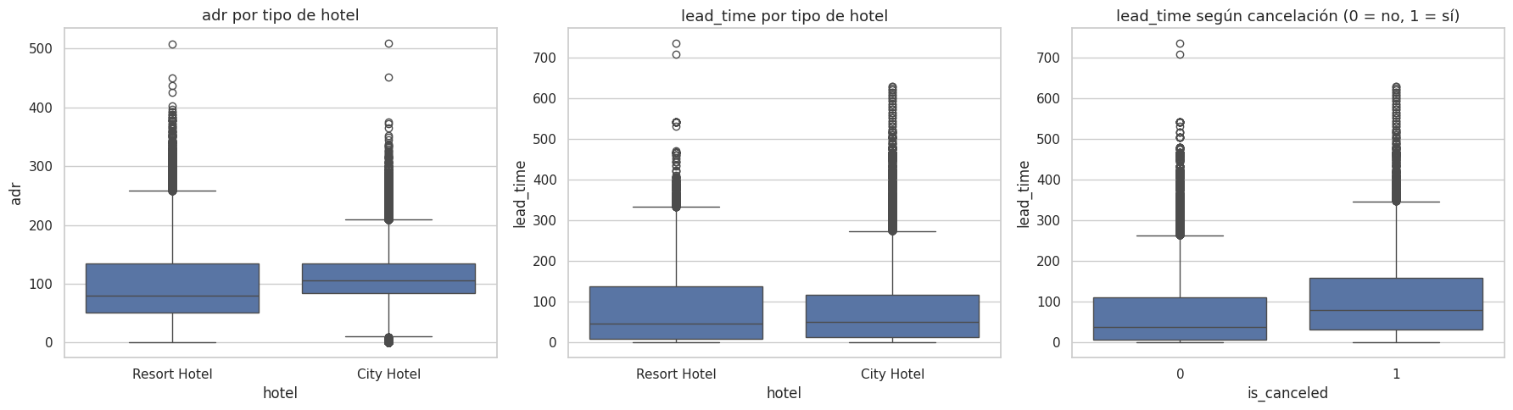
Comparando los dos hoteles y las cancelaciones
Boxplot
• Hay algunos precios muy altos en ambos hoteles (casos raros)
• En el Resort la gente reserva con mas anticipacion (logico: las vacaciones se planean)
• PISTA IMPORTANTE: las reservas que se cancelan tienen MAS dias de anticipacion en promedio

Slide 13
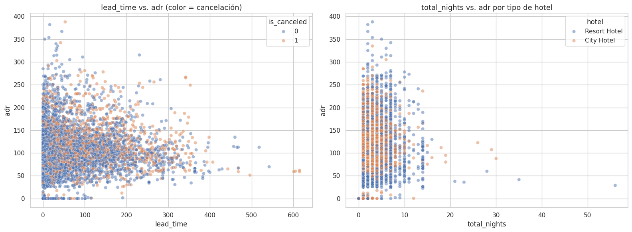
¿Hay relacion entre las variables?
Nube de puntos
• Izquierda: los puntos naranjas (canceladas) tienden a estar mas a la derecha = mas anticipacion
• Derecha: el Resort acepta estadias mas largas; en el de ciudad la gente se queda poco

Slide 14
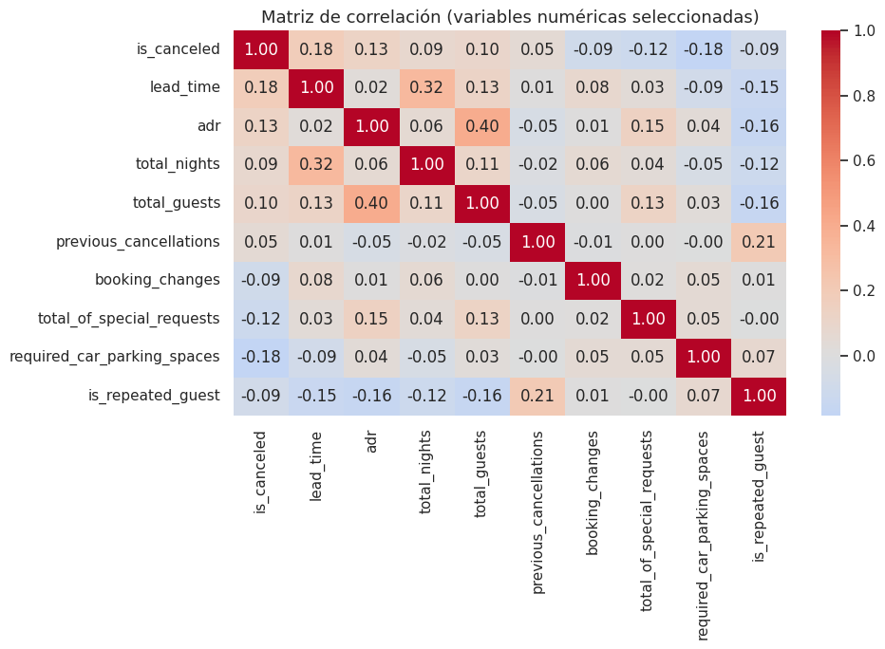
Mapa de relaciones entre todas las variables
Mapa de calor
Las cosas que mas predicen cancelacion: mucha anticipacion (+), pocos pedidos especiales (-), no pedir estacionamiento (-), historial de cancelaciones previas (+).

Slide 15
03
Las cinco respuestas

Slide 16
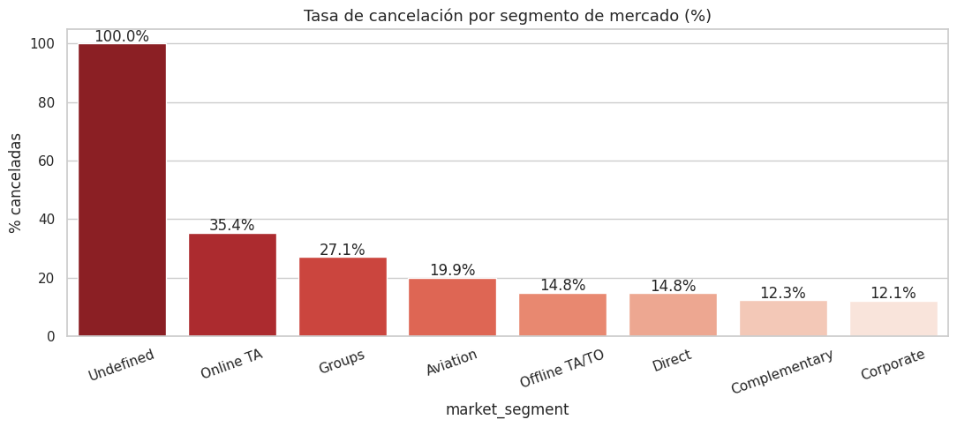
¿Booking o reservas directas? ¿Quien cancela mas?
Barras
LO QUE ENCONTRAMOS
En Booking y similares
(Online TA): cancela ~35%.
Reservando directo: ~15%.
Empresas (corporate): ~12%.
POR QUE PASA
Reservar por Booking es facil y sin compromiso: pocos clics. Reservar directo implica mas vinculo.
QUE PODEMOS HACER
Repensar cuanto nos conviene apoyarnos en Booking: la comision se "come" parte del precio Y ademas perdemos 1 de cada 3.

Slide 17
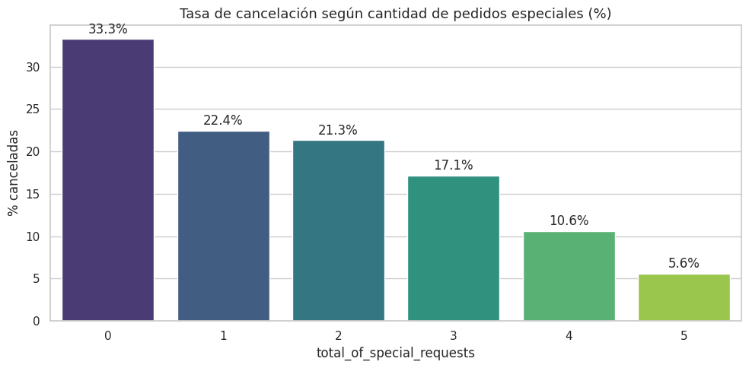
¿Los que piden cosas especiales cancelan menos?
Barras
LO QUE ENCONTRAMOS
Sin pedidos: cancela 1 de cada 3.
Con 1 pedido: 1 de cada 5.
Con 5 pedidos: solo 1 de cada 17.
Cuantos mas pedidos, menos cancela.
POR QUE PASA
Si alguien se tomo el trabajo de pedir cuna, vista o tipo de cama, esta comprometido con el viaje.
QUE PODEMOS HACER
Cuando entra una reserva sin ningun pedido especial, mandarle un recordatorio o pedirle que confirme.

Slide 18
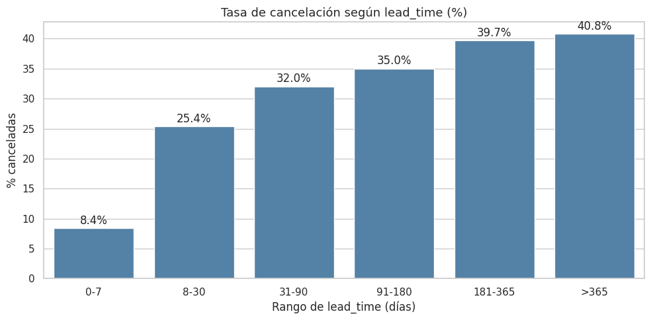
¿Reservar con anticipacion aumenta las cancelaciones?
Barras
LO QUE ENCONTRAMOS
Reservas a 1 semana: cancela 8%.
Reservas a 3 meses: 30%.
Reservas a 6 meses: 41%.
Reservas a 1+ anio: mas del 40%.
POR QUE PASA
A mayor tiempo entre reserva y viaje, mas chances de que algo cambie (trabajo, salud, plata).
QUE PODEMOS HACER
Para reservas hechas con mucha anticipacion, vender un poquito mas (overbooking) sabiendo que parte va a cancelar.

Slide 19
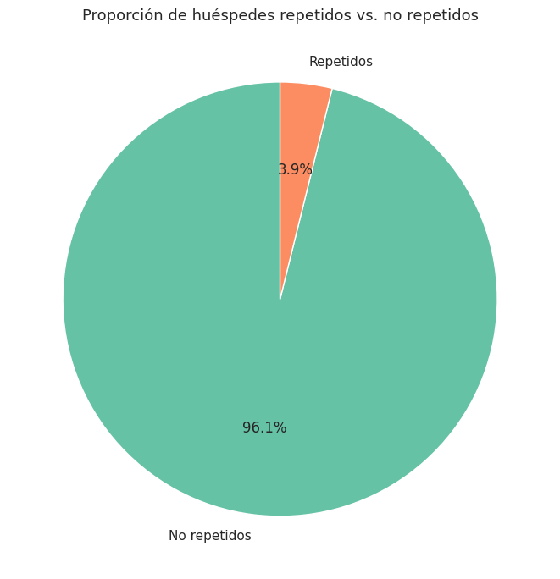
¿Los clientes que ya vinieron cancelan menos?
Torta
LO QUE ENCONTRAMOS
Clientes nuevos: cancela 28%.
Clientes que repiten: solo 8%.
Los repetidos cancelan 3,5 veces menos.
Pero son solo el 4% del total.
POR QUE PASA
El cliente que ya estuvo, conoce, le gusto y vuelve con intencion firme.
QUE PODEMOS HACER
Invertir en programas de fidelidad (puntos, beneficios). Convertir un nuevo en repetido es muy rentable.

Slide 20
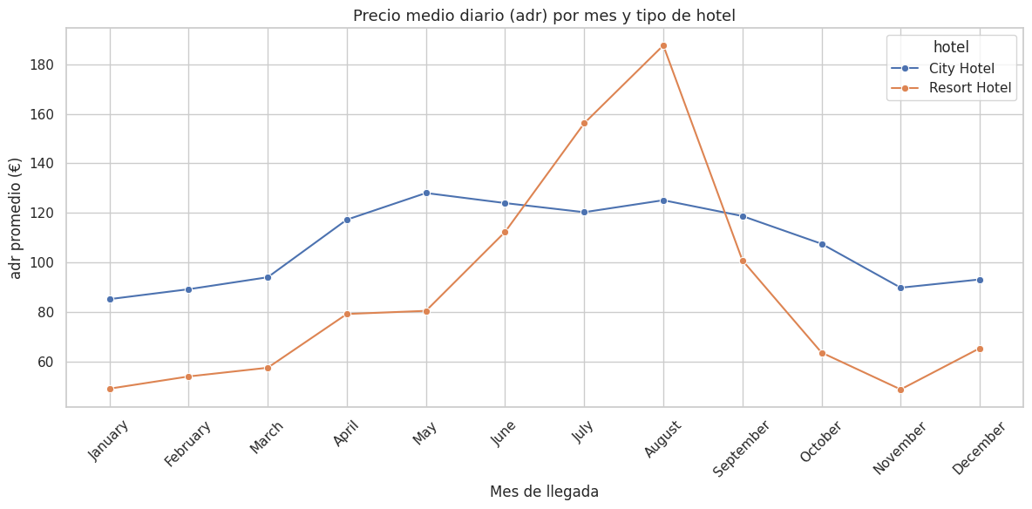
¿Los precios cambian segun la epoca del anio?
Lineas
LO QUE ENCONTRAMOS
Resort (playa):
noviembre 49 € → agosto 188 €
(casi 4 veces mas)
Hotel de ciudad:
enero 85 € → mayo 128 €
(mucho mas estable)
POR QUE PASA
El Resort tiene temporada alta y baja muy marcadas. El de ciudad mantiene un publico mas estable todo el anio.
QUE PODEMOS HACER
Resort: cobrar fuerte en verano y armar promociones para meses flojos. Ciudad: tarifas mas parejas y paquetes corporativos.

Slide 21
04
Que aprendimos

Slide 22
¿Como es la reserva mas "riesgosa"?
Si una reserva cumple todo esto a la vez, es casi seguro que se va a cancelar:
• Se hizo por Booking, Expedia o similar
• Sin ningun pedido especial
• Con mucha anticipacion (mas de 6 meses)
• El cliente es nuevo (nunca se hospedo antes)
Esto se cancela mucho mas que el promedio del 27%. Es la reserva que mas hay que vigilar.

Slide 23
Que se puede hacer con esto
• Vender un poco mas de la capacidad cuando hay mucha anticipacion via Booking
• Armar programa de fidelidad fuerte: el cliente que vuelve cancela 3 veces menos
• Mandar recordatorios automaticos a reservas sin pedidos especiales
• Subir precios en verano (sobre todo en el Resort) y bajar para llenar en temporada baja
• Pensar paquetes corporativos y de fin de semana para llenar el hotel de ciudad cuando esta flojo
• Revisar si Booking nos conviene tanto: ademas de la comision, perdemos 1 de cada 3

Slide 24
Lo que nos llevamos del proceso
• Limpiar los datos fue tan importante como analizarlos: 27% duplicados, 94% de "empresa" vacia
• No todo "vacio" es un dato faltante: a veces significa "no aplica" y hay que entenderlo
• Las columnas calculadas (fecha unica, total de noches, etc.) ahorran mucho trabajo
• Un buen grafico cuenta una historia que los numeros solos no muestran tan claro
• Cada pregunta se eligio para poder TOMAR UNA DECISION, no por curiosidad

Slide 25
Gracias
¿Preguntas?
Marcelo Vieira | TP1 — Hotel Bookings | Diplomatura IA

